Slide 1
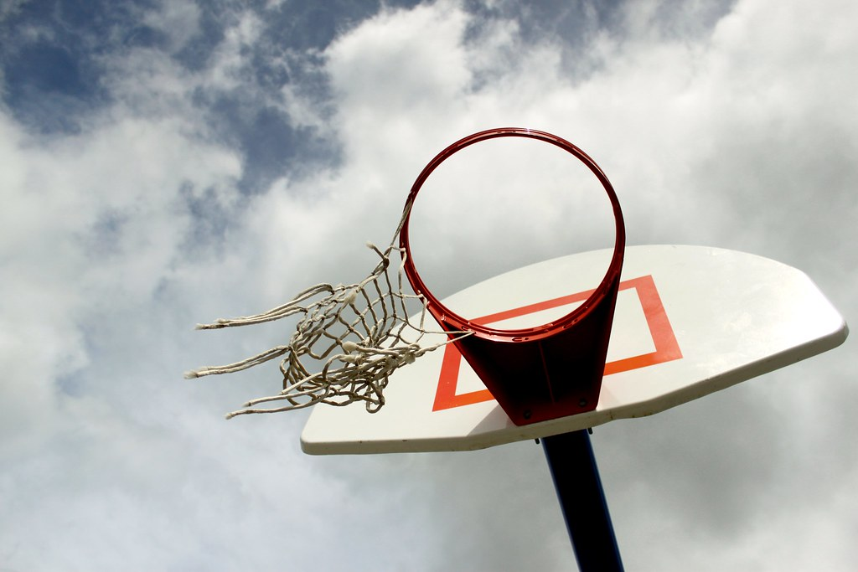
他篮球打得很好
Tā lánqiú dǎ de hěn hǎo — Cậu ấy chơi bóng rổ rất giỏi

Slide 2
目标
今天学什么
• 状态补语 (得) — nói ai làm việc gì "giỏi/dở/nhanh/chậm" thế nào (ôn lại, học sâu hơn)
• 紧缩复句 一…就… — nối 2 hành động liên tiếp nhau
• Từ vựng: thể thao, các môn bóng, vận động
[hình: assets/placeholder_goals.jpg]

Slide 3

生词 1/13
从
[hình: assets/words/vcong_PLACEHOLDER.jpg]
例句
• 你是什么时候从北京回来的？
Nǐ shì shénme shíhou cóng Běijīng huílái de?
Cậu từ Bắc Kinh về khi nào vậy?
从 prep.
cóng
từ (nơi chốn/thời gian)
📖 从 = hai chữ 人(rén, người) nối đuôi nhau đi theo → "từ, theo"

Slide 4
生词 2/13
往
[hình: assets/words/vwang_PLACEHOLDER.jpg]
例句
• 你怎么一下课就往外跑？
Nǐ zěnme yí xiàkè jiù wǎng wài pǎo?
Sao vừa hết tiết là cậu chạy ra ngoài vậy?
往 prep./v.
wǎng
hướng về; đi
📖 往 = 彳(chì, bước chân) + 王(wáng, vua) → BƯỚC theo một hướng nhất định → "hướng về, đi tới"

Slide 5
生词 3/13
跑
[hình: assets/words/vpao_PLACEHOLDER.jpg]
例句
• 你跑得快不快？
Nǐ pǎo de kuài bu kuài?
Cậu chạy nhanh không?
跑 v.
pǎo
chạy
📖 跑 = 足(zú, chân) → dùng CHÂN di chuyển thật nhanh → "chạy"

Slide 6
生词 4/13
打
[hình: assets/words/vda_PLACEHOLDER.jpg]
例句
• 我跟同学说好了，一起去打篮球。
Wǒ gēn tóngxué shuōhǎo le, yìqǐ qù dǎ lánqiú.
Tớ hẹn với bạn học rồi, cùng đi chơi bóng rổ.
打 v.
dǎ
chơi (thể thao); đánh
📖 打 = 扌(shǒu, tay) + 丁(dīng, hình CÁI ĐINH) → tay cầm búa ĐÓNG ĐINH → "đánh, gõ" → 打篮球 = chơi bóng rổ

Slide 7

生词 5/13
篮球
例句
• 你篮球打得怎么样？
Nǐ lánqiú dǎ de zěnmeyàng?
Cậu chơi bóng rổ thế nào?
篮球 n.
lánqiú
bóng rổ
📖 篮 = 竹(zhú, tre) → đồ đan bằng TRE dùng đựng đồ → "giỏ" → 篮球 = bóng rổ (ném bóng vào giỏ)

Slide 8
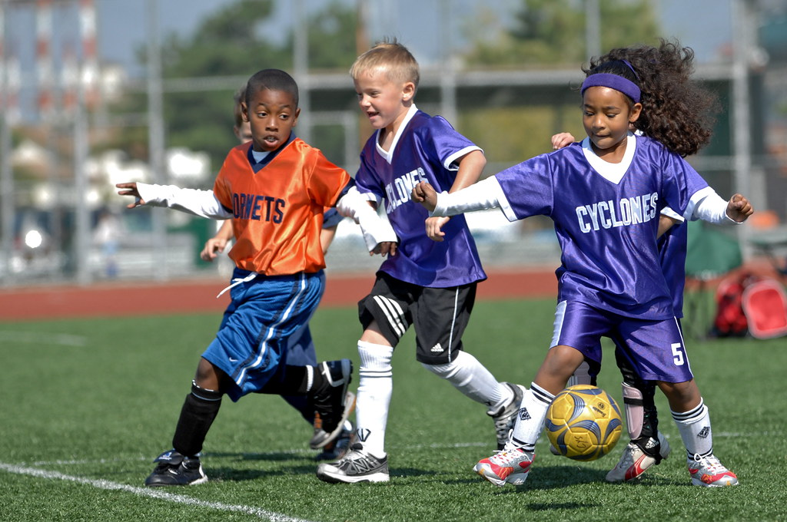
生词 6/13
运动
例句
• 我的爱好是运动。
Wǒ de àihào shì yùndòng.
Sở thích của tớ là thể thao.
运动 v./n.
yùndòng
vận động, thể thao
📖 运 = 辶(chuò, đi) + 云(yún, mây) → di chuyển NHẸ NHÀNG như mây trôi → "vận động"

Slide 9
生词 7/13
踢
[hình: assets/words/vti_PLACEHOLDER.jpg]
例句
• 你踢得怎么样？
Nǐ tī de zěnmeyàng?
Cậu đá được không?
踢 v.
tī
đá (⚠️ trùng HSK1)
📖 踢 = 足(zú, chân) → dùng CHÂN hất mạnh ra → "đá"

Slide 10
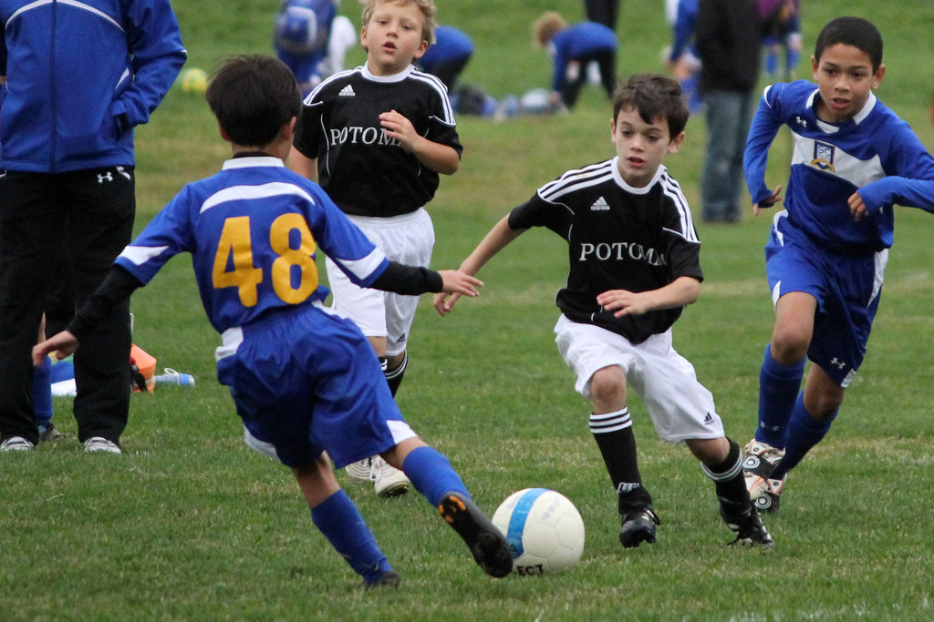
生词 8/13
足球
例句
• 我还喜欢踢足球，一到星期天就跟朋友们去踢球。
Wǒ hái xǐhuan tī zúqiú, yí dào xīngqītiān jiù gēn péngyoumen qù tī qiú.
Tớ còn thích đá bóng, cứ đến Chủ nhật là tớ đi đá bóng với bạn bè.
足球 n.
zúqiú
bóng đá
📖 足 vốn là hình bàn CHÂN (口 là đầu gối) → "chân" → 足球 = bóng đá (đá bằng chân)

Slide 11
生词 9/13
球
[hình: assets/words/vqiu_PLACEHOLDER.jpg]
例句
• 一到星期天就跟朋友们去踢球。
Yí dào xīngqītiān jiù gēn péngyoumen qù tī qiú.
Cứ đến Chủ nhật là đi đá bóng với bạn bè.
球 n.
qiú
quả bóng
📖 球 = 王(biến thể của 玉, ngọc) + phần bên phải hình khối tròn → NGỌC mài tròn → "quả bóng"

Slide 12
生词 10/13
跑步
[hình: assets/words/vpaobu_PLACEHOLDER.jpg]
例句
• 跑步呢？你跑得快不快？
Pǎobù ne? Nǐ pǎo de kuài bu kuài?
Còn chạy bộ thì sao? Cậu chạy nhanh không?
跑步 v.
pǎobù
chạy bộ
📖 步 = 止(zhǐ, bàn chân) đặt chồng lên nhau → bước chân NỌ nối chân KIA → "bước" → 跑步 = chạy bộ

Slide 13
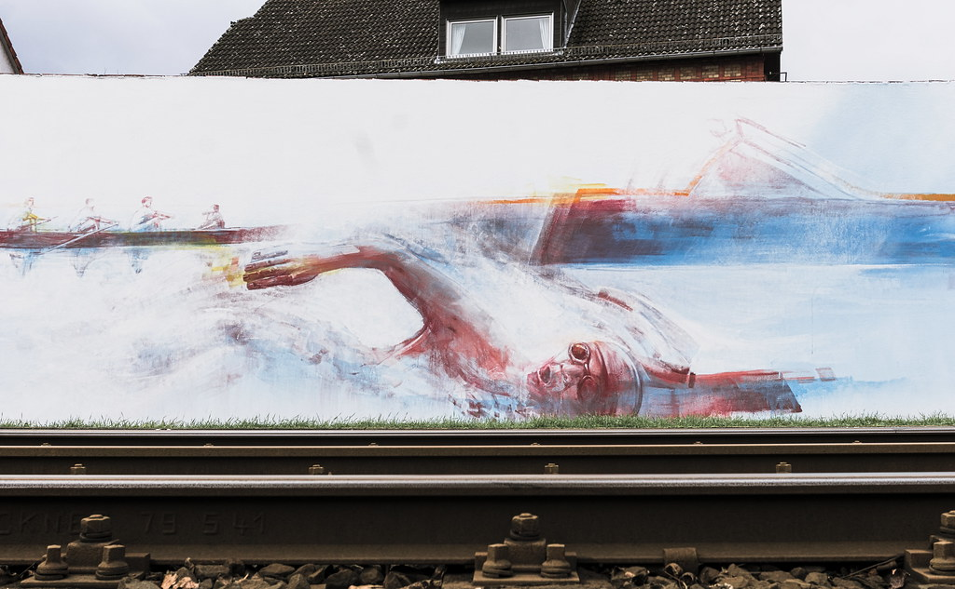
生词 11/13
游泳
例句
• 那你喜欢游泳吗？
Nà nǐ xǐhuan yóuyǒng ma?
Vậy cậu có thích bơi không?
• 喜欢，但我游泳游得不快。
Xǐhuan, dàn wǒ yóuyǒng yóu de bú kuài.
Có, nhưng tớ bơi không nhanh.
游泳 v.
yóuyǒng
bơi lội
📖 泳 = 氵(shuǐ, nước) + 永(yǒng, dòng chảy dài) → bơi theo DÒNG nước dài → "bơi"

Slide 14
生词 12/13
爱好
[hình: assets/words/vaihao_PLACEHOLDER.jpg]
例句
• 你有什么爱好？
Nǐ yǒu shénme àihào?
Cậu có sở thích gì?
爱好 n./v.
àihào
sở thích; thích
📖 爱 = 爫(trảo, bàn tay) + 冖(mái che) + 友(bạn) → ĐEM một người BẠN vào nhà che chở → "yêu, thích"

Slide 15
生词 13/13
开始
[hình: assets/words/vkaishi_PLACEHOLDER.jpg]
例句
• 从上小学开始，我每天都跟爸爸去运动。
Cóng shàng xiǎoxué kāishǐ, wǒ měi tiān dōu gēn bàba qù yùndòng.
Từ khi vào tiểu học, ngày nào tớ cũng đi tập thể thao cùng ba.
开始 v./n.
kāishǐ
bắt đầu
📖 开 = 一(chốt cửa) + 廾(gǒng, hai bàn tay) → hai tay NÂNG chốt cửa lên → "mở" → 开始 = mở đầu

Slide 16
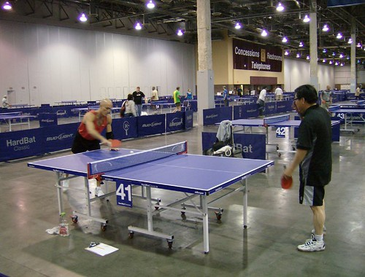
生词拓展 1/6 · Bóng vợt trong nhà
乒乓球
例句
• 他乒乓球打得很好。
Tā pīngpāngqiú dǎ de hěn hǎo.
Cậu ấy chơi bóng bàn rất giỏi.
乒乓球 n.
pīngpāngqiú
bóng bàn
📖 乒乓 là chữ TƯỢNG THANH mô phỏng tiếng bóng nảy "cạch-cạch" → 乒乓球 = bóng bàn

Slide 17
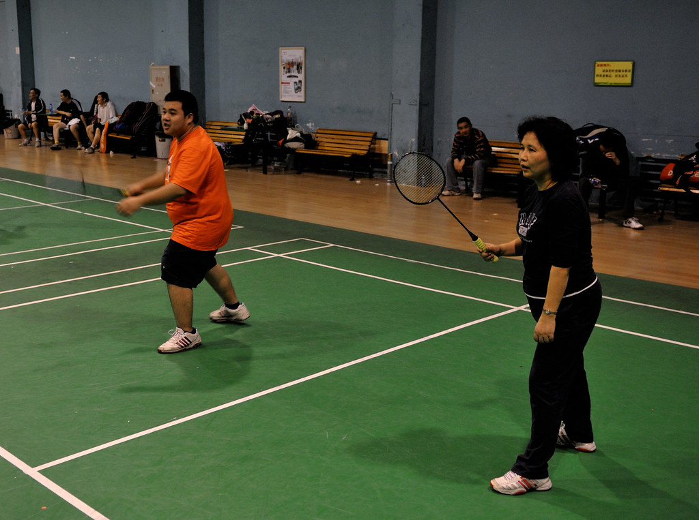
生词拓展 2/6 · Bóng vợt trong nhà
羽毛球
例句
• 我们周末一起打羽毛球吧。
Wǒmen zhōumò yìqǐ dǎ yǔmáoqiú ba.
Cuối tuần chúng ta cùng đánh cầu lông đi.
羽毛球 n.
yǔmáoqiú
cầu lông
📖 羽 vốn là hình hai CHIẾC LÔNG VŨ → "lông vũ" → 羽毛球 = cầu lông (quả cầu có lông)

Slide 18
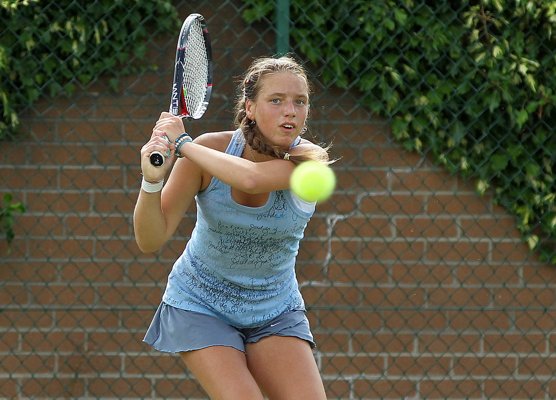
生词拓展 3/6 · Bóng ngoài trời
网球
例句
• 她网球打得不错。
Tā wǎngqiú dǎ de búcuò.
Cô ấy chơi tennis khá đấy.
网球 n.
wǎngqiú
tennis
📖 网 vốn là hình vẽ CÁI LƯỚI (nét đan chéo như mắt lưới) → 网球 = tennis (đánh bóng qua lưới)

Slide 19
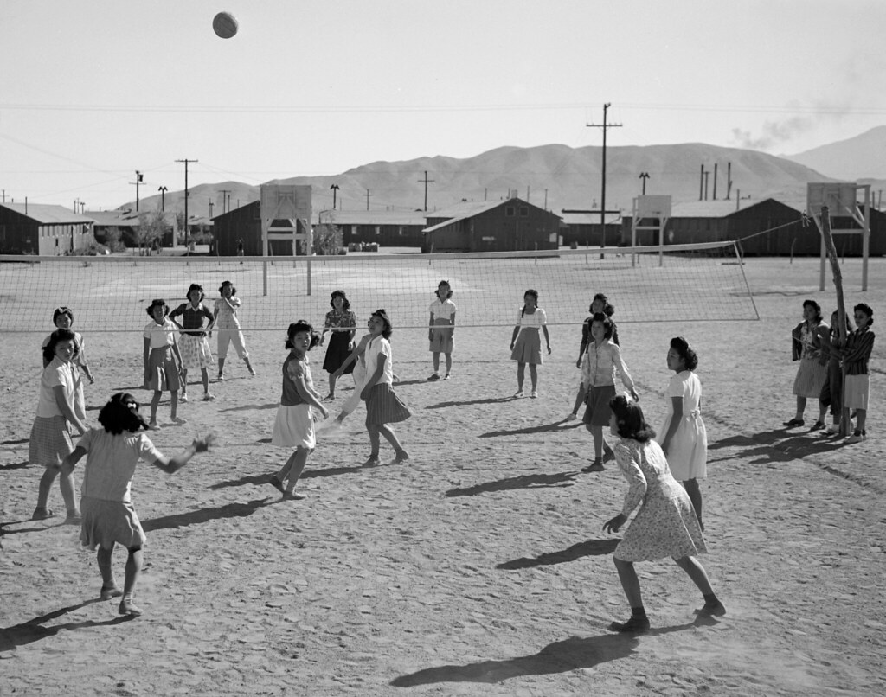
生词拓展 4/6 · Bóng ngoài trời
排球
例句
• 我排球打得不怎么样。
Wǒ páiqiú dǎ de bù zěnmeyàng.
Tớ chơi bóng chuyền không giỏi lắm.
排球 n.
páiqiú
bóng chuyền
📖 排 = 扌(shǒu, tay) + 非(fēi, dàn ngang 2 bên) → dùng TAY xếp thành HÀNG → 排球 = bóng chuyền

Slide 20
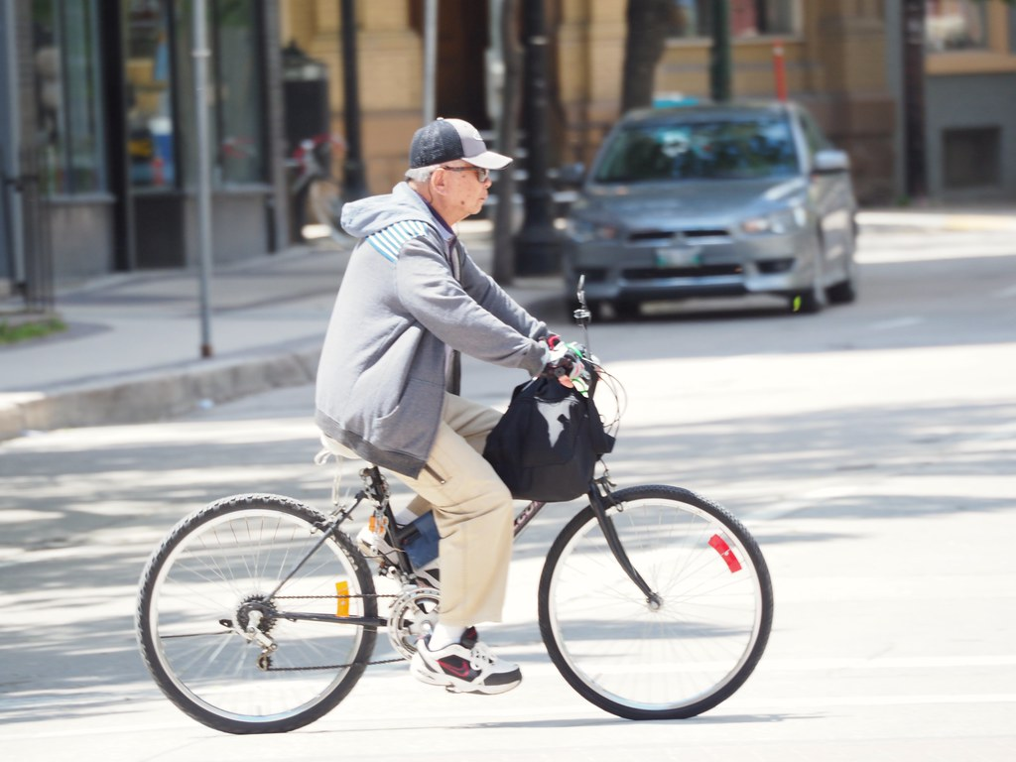
生词拓展 5/6 · Vận động ngoài trời
骑自行车
例句
• 我每天骑自行车上学。
Wǒ měitiān qí zìxíngchē shàngxué.
Ngày nào tớ cũng đạp xe đi học.
骑自行车 v.
qí zìxíngchē
đạp xe
📖 骑 = 马(mǎ, ngựa) → hành động NGỒI lên lưng ngựa → "cưỡi" → 骑自行车 = đạp xe (cưỡi xe)

Slide 21
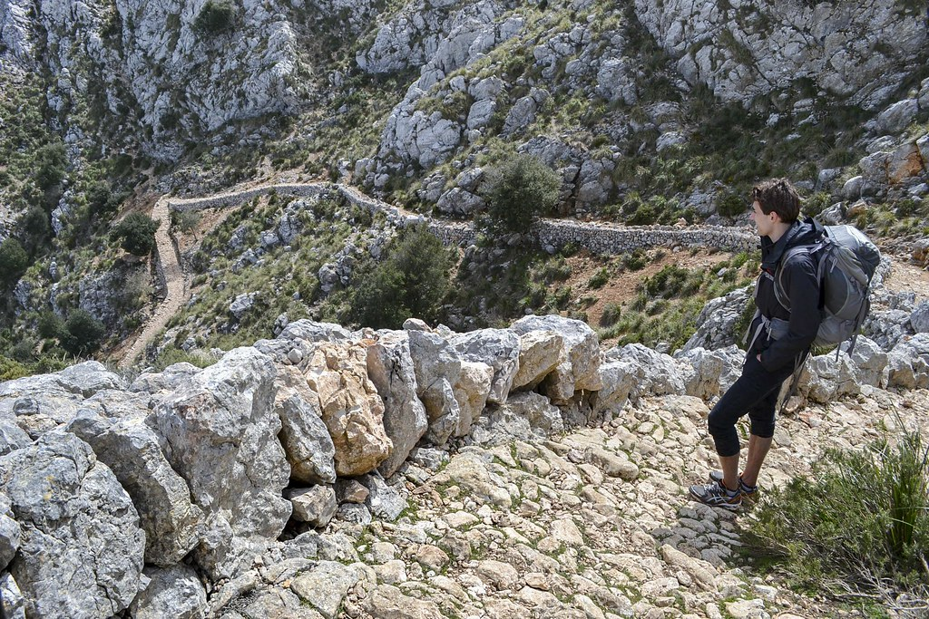
生词拓展 6/6 · Vận động ngoài trời
爬山
例句
• 一有时间我就去爬山。
Yì yǒu shíjiān wǒ jiù qù páshān.
Hễ có thời gian là tớ đi leo núi.
爬山 v.
páshān
leo núi
📖 山 vốn là hình BA ĐỈNH NÚI nhấp nhô → "núi" → 爬山 = leo núi

Slide 22
语法 · 状态补语 (得)
Ngữ pháp
Cấu trúc: Động từ + 得 + Cụm tính từ — bổ sung trạng thái của hành động.
Phủ định: thêm 不 trước tính từ.
3 dạng câu hỏi: (1) thêm 吗 cuối câu; (2) Động từ+得+Adj+不+Adj; (3) Động từ+得+怎么样.
Động từ có tân ngữ / từ ly hợp → lặp lại động từ: 你篮球打得怎么样？(không nói 你打篮球得怎么样)
我踢得还可以。
Wǒ tī de hái kěyǐ.
Tớ đá cũng tạm được.
你跑得快不快？
Nǐ pǎo de kuài bu kuài?
Cậu chạy nhanh không?
你篮球打得怎么样？
Nǐ lánqiú dǎ de zěnmeyàng?
Cậu chơi bóng rổ thế nào?

Slide 23
语法 · 一…就… (1/2)
Ngữ pháp
紧缩复句 "一……就……" — hành động sau nối tiếp NGAY hành động trước, thường mang nghĩa điều kiện/nguyên nhân → kết quả.
Chủ ngữ GIỐNG NHAU → đặt 1 lần trước 一 (hoặc trước 就), chủ ngữ dùng chung cho cả câu.
Chủ ngữ KHÁC NHAU → mỗi chủ ngữ đặt riêng trước 一 và trước 就.
你怎么一下课就往外跑？
Nǐ zěnme yí xiàkè jiù wǎng wài pǎo?
Sao vừa hết tiết là cậu chạy ra ngoài luôn vậy?
一到星期天，陈天中就跟同学去打篮球。
Yí dào xīngqītiān, Chén Tiānzhōng jiù gēn tóngxué qù dǎ lánqiú.
Cứ đến Chủ nhật là Trần Thiên Trung lại đi chơi bóng rổ với bạn học.

Slide 24
语法 · 一…就… (2/2)
Ngữ pháp
Ví dụ thêm — chủ ngữ khác nhau (mỗi người 1 vị trí):
我一有时间就去运动。
Wǒ yì yǒu shíjiān jiù qù yùndòng.
Hễ có thời gian là tớ lại đi tập thể thao.
我一到家，妈妈就打来电话了。
Wǒ yí dào jiā, māma jiù dǎ lái diànhuà le.
Tớ vừa về đến nhà là mẹ gọi điện tới ngay.

Slide 25
语法难点
Lỗi người Việt hay mắc
• ✗ 他打篮球好 → ✓ 他打得很好 (quên 得, dịch thẳng từ tiếng Việt "chơi bóng rổ giỏi")
• ✗ 你打篮球得怎么样 → ✓ 你篮球打得怎么样 (động từ có tân ngữ phải lặp lại động từ, không chèn 得 giữa động từ và tân ngữ)
• ✗ 一下课就他走了 → ✓ 他一下课就走了 (chủ ngữ phải đứng trước 一, không chèn sau 就)

Slide 26
课文 1
Trong lớp học
陈
陈天中: 安妮，你是什么时候从北京回来的？
Ānnī, nǐ shì shénme shíhou cóng Běijīng huílái de?
安
安妮: 昨天下午。天中，你怎么一下课就往外跑？
Zuótiān xiàwǔ. Tiānzhōng, nǐ zěnme yí xiàkè jiù wǎng wài pǎo?
陈
陈天中: 我跟同学说好了，一起去打篮球。
Wǒ gēn tóngxué shuōhǎo le, yìqǐ qù dǎ lánqiú.
安
安妮: 我也想跟你们一起玩。
Wǒ yě xiǎng gēn nǐmen yìqǐ wán.
陈
陈天中: 没问题，走吧。
Méi wèntí, zǒu ba.

Slide 27
课文 2
Trên sân trường
安
安妮: 天中，你是不是很喜欢打篮球？
Tiānzhōng, nǐ shì bu shì hěn xǐhuan dǎ lánqiú?
陈
陈天中: 没错。
Méi cuò.
安
安妮: 你还喜欢什么运动？
Nǐ hái xǐhuan shénme yùndòng?
陈
陈天中: 我还喜欢踢足球，一到星期天就跟朋友们去踢球。
Wǒ hái xǐhuan tī zúqiú, yí dào xīngqītiān jiù gēn péngyoumen qù tī qiú.
安
安妮: 你踢得怎么样？
Nǐ tī de zěnmeyàng?
陈
陈天中: 我踢得还可以。
Wǒ tī de hái kěyǐ.

Slide 28
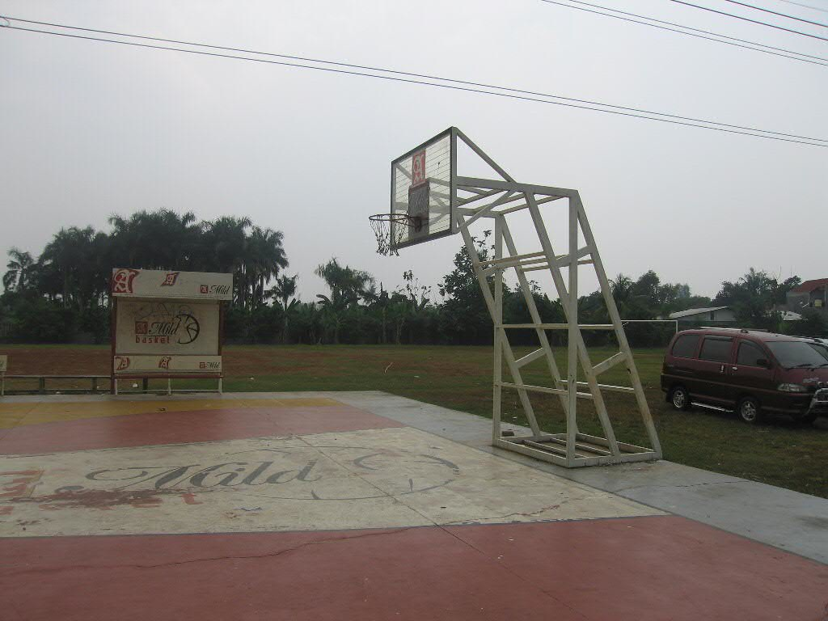
课文 3
Tiếp tục trên sân trường
陈
陈天中: 你篮球打得怎么样？
Nǐ lánqiú dǎ de zěnmeyàng?
安
安妮: 打得还可以。
Dǎ de hái kěyǐ.
陈
陈天中: 跑步呢？你跑得快不快？
Pǎobù ne? Nǐ pǎo de kuài bu kuài?
安
安妮: 我跑得不快，也不太喜欢跑步。
Wǒ pǎo de bú kuài, yě bú tài xǐhuan pǎobù.
陈
陈天中: 那你喜欢游泳吗？
Nà nǐ xǐhuan yóuyǒng ma?
安
安妮: 喜欢，但我游泳游得不快。
Xǐhuan, dàn wǒ yóuyǒng yóu de bú kuài.

Slide 29
课文 4
陈天中写日记
① 我的爱好是运动。
Wǒ de àihào shì yùndòng.
Sở thích của tớ là thể thao.
② 从上小学开始，我每天都跟爸爸去运动。
Cóng shàng xiǎoxué kāishǐ, wǒ měi tiān dōu gēn bàba qù yùndòng.
Từ khi vào tiểu học, ngày nào tớ cũng đi tập thể thao cùng ba.
③ 现在我篮球打得很好，足球踢得不错，游泳游得也很快。
Xiànzài wǒ lánqiú dǎ de hěn hǎo, zúqiú tī de búcuò, yóuyǒng yóu de yě hěn kuài.
Bây giờ tớ chơi bóng rổ rất giỏi, đá bóng cũng khá, bơi cũng nhanh.
④ 我一有时间就去运动。
Wǒ yì yǒu shíjiān jiù qù yùndòng.
Hễ có thời gian là tớ lại đi tập thể thao.

Slide 30
练习 1/2
Luyện tập
Điền 得 vào chỗ trống cho đúng (chú ý động từ có tân ngữ phải lặp lại động từ):
1. 1. 他篮球打___很好。
2. 2. 你___跑___快不快？
3. 3. 我游泳游___不太快。

Slide 31
练习 2/2
Luyện tập
Sắp xếp lại thành câu đúng dùng 一…就…:
1. 1. 就 / 下课 / 他 / 一 / 回家
2. 2. 就 / 有时间 / 我 / 一 / 去运动
3. 3. 就 / 星期天 / 到 / 一 / 我们 / 去踢球

Slide 32
口语 1/2
10 câu khẩu ngữ dùng ngay — Thể thao (1/2)
中文 | Pinyin | Nghĩa
你打得怎么样？ | Nǐ dǎ de zěnmeyàng? | Cậu chơi thế nào?
加油，你可以的！ | Jiāyóu, nǐ kěyǐ de! | Cố lên, cậu làm được!
周末一起打球吧！ | Zhōumò yìqǐ dǎqiú ba! | Cuối tuần đi chơi bóng cùng nhau đi!
我们先热身一下。 | Wǒmen xiān rèshēn yíxià. | Chúng ta khởi động một chút trước đã.
你今天打得真不错！ | Nǐ jīntiān dǎ de zhēn búcuò! | Hôm nay cậu chơi khá đấy!

Slide 33
口语 2/2
10 câu khẩu ngữ dùng ngay — Thể thao (2/2)
中文 | Pinyin | Nghĩa
我们分成两队吧。 | Wǒmen fēnchéng liǎng duì ba. | Chúng ta chia thành 2 đội đi.
该你发球了。 | Gāi nǐ fāqiú le. | Đến lượt cậu giao bóng rồi.
别灰心，再来一次！ | Bié huīxīn, zài lái yí cì! | Đừng chán, chơi lại lần nữa!
我们赢了！ | Wǒmen yíng le! | Chúng ta thắng rồi!
运动完了要多喝水。 | Yùndòng wán le yào duō hē shuǐ. | Vận động xong phải uống nhiều nước.

